Slide 1
Паттерны проектирования

Slide 2
строитель
Паттерн строитель— это паттерн проектирования, который позволяет поэтапно создавать сложные объекты с помощью четко определенной последовательности действий. Строительство контролируется объектом-распорядителем (director), которому нужно знать только тип создаваемого объекта.
Паттерн проектирования строитель разработан для обеспечения гибкого решения различных задач создания объектов.
Паттерн проектирования строитель позволяет отделить построение сложного объекта от его представления.
Паттерн строитель создает сложные объекты, используя простые объекты и поэтапный подход.
Этот паттерн полезен для создания разных иммутабельных объектов с помощью одного и того же процесса построения объекта.

Slide 3
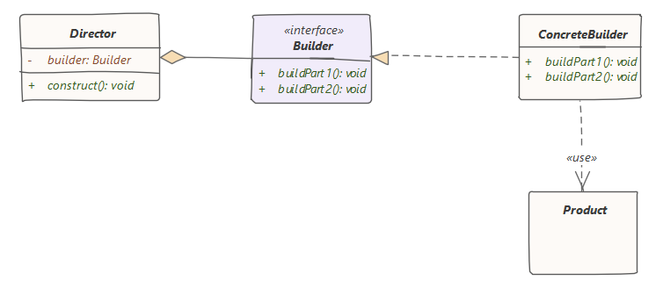
составляющие
Product (продукт)
Builder (строитель)
ConcreteBuilder (конкретный строитель)
Director (распорядитель)

Slide 4
Product (продукт)
Product (продукт) - Класс, который определяет сложный объект, который мы пытаемся шаг за шагом сконструировать, используя простые объекты.
public class Car {
private String chassis;
private String body;
private String paint;
private String interior;
public Car() {
super();
}
public Car (String chassis, String body, String paint, String interior) {
this(); this.chassis = chassis;
this.body = body;
this.paint = paint;
this.interior = interior;
}
public String getChassis() {
return chassis;
}
public void setChassis(String chassis) {
this.chassis = chassis;
}
public String getBody() {
return body;
}
public void setBody(String body) {
this.body = body;
}
public String getPaint() {
return paint;
}
public void setPaint(String paint) {
this.paint = paint;
}
public String getInterior() {
return interior;
}
public void setInterior(String interior) {
this.interior = interior;
}
public boolean doQualityCheck() {
return (chassis != null && !chassis.trim().isEmpty()) && (body != null && !body.trim().isEmpty())
&& (paint != null && !paint.trim().isEmpty()) && (interior != null && !interior.trim().isEmpty());
}
@Override
public String toString() { /
StringBuilder builder = new StringBuilder();
builder.append("Car [chassis=").append(chassis).append(", body=").append(body).append(", paint=").append(paint) return builder.toString();
}

Slide 5
Builder (строитель)
public interface CarBuilder {
public CarBuilder fixChassis();
public CarBuilder fixBody();
public CarBuilder paint();
public CarBuilder fixInterior();
public Car build();
}
Builder (строитель) - абстрактный класс/интерфейс, который определяет все этапы, необходимые для производства сложного объекта-продукта. Как правило, здесь объявляются (абстрактно) все этапы (buildPart), а их реализация относится к классам конкретных строителей (ConcreteBuilder).

Slide 6
ConcreteBuilder (конкретный строитель)
public class SportsCarBuilder implements CarBuilder {
private String chassis;
private String body;
private String paint;
private String interior;
public SportsCarBuilder() {
super();
}
@Override
public CarBuilder fixChassis() {
System.out.println("Assembling chassis of the sports model");
this.chassis = "Sporty Chassis";
return this;
}
@Override
public CarBuilder fixBody() {
System.out.println("Assembling body of the sports model");
this.body = "Sporty Body";
return this;
}
@Override
public CarBuilder paint() {
System.out.println("Painting body of the sports model");
this.paint = "Sporty Torch Red Paint";
return this; }
@Override
public CarBuilder fixInterior() {
System.out.println("Setting up interior of the sports model");
this.interior = "Sporty interior";
return this;
}
@Override
public Car build() {
Car car = new Car(chassis, body, paint, interior);
if (car.doQualityCheck()) {
return car;
} else {
System.out.println("Car assembly is incomplete. Can't deliver!");
} return null; } }
ConcreteBuilder (конкретный строитель) - класс-строитель, который предоставляет фактический код для создания объекта-продукта. У нас может быть несколько разных ConcreteBuilder-классов, каждый из которых реализует различную разновидность или способ создания объекта-продукта.

Slide 7
Director (распорядитель)
Распорядитель -супервизионный класс, под конролем котрого строитель выполняет скоординированные этапы для создания объекта-продукта. Распорядитель обычно получает на вход строителя с этапами на выполнение в четком порядке для построения объекта-продукта.
public class AutomotiveEngineer {
private CarBuilder builder;
public AutomotiveEngineer(CarBuilder builder) {
super();
this.builder = builder;
if (this.builder == null) {
throw new IllegalArgumentException("Automotive Engineer can't work ");
}
}
public Car manufactureCar() {
return builder.fixChassis().fixBody().paint().fixInterior().build();
}

Slide 8
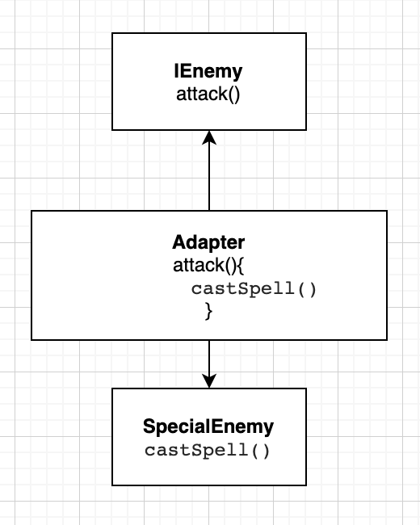
адаптер
Адаптер — это шаблон структурного проектирования, который позволяет объектам с несовместимыми интерфейсами взаимодействовать друг с другом.
Адаптер получает интерфейс, совместимый с одним из существующих объектов.
Используя этот интерфейс, существующий объект может безопасно вызывать методы адаптера.
При получении вызова адаптер передает запрос второму объекту, но в формате и порядке, которые ожидает второй объект.

Slide 9
адаптер
class SpecialEnemy {
public String castSpell() {
return "using spell";
}
}
interface IEnemy {
String attack();
}
class EnemyAdapter implements IEnemy {
SpecialEnemy e;
EnemyAdapter(SpecialEnemy se) {
this.e = se;
}
public string attack() {
return e.CastSpell();
}
}
Создадим класс SpecialEnemy, использующий метод CastSpell. Затем, создадим интерфейс IEnemy для управления поведением врагов, в данном случае это только один метод для атаки. Теперь нам нужно реализовать этот интерфейс в классе EnemyAdapter, который соединит обе части вместе. Нам нужно добавить ссылку на SpecialEnemy, чтобы иметь доступ к методу CastSpell. Таким образом, мы можем использовать метод атаки без реализации его в SpecialEnemy. Или мы можем создать конструктор и передать туда экземпляр SpecialEnemy.

Slide 10
Хранитель
Паттерн Хранитель позволяет не нарушая инкапсуляцию зафиксировать и сохранить внутреннее состояния объекта так, чтобы позднее восстановить его в этом состоянии.
Шаблон Хранитель используется, когда: — необходимо сохранить снимок состояния объекта (или его части) для последующего восстановления — прямой интерфейс получения состояния объекта раскрывает детали реализации и нарушает инкапсуляцию объекта.

Slide 11
Хранитель
Memento («хранитель») сохраняет состояние объекта Originator;
Originator («создатель») создает экземпляр объекта хранителя. Имеет полный доступ к Memento;
Caretaker («опекун») производит сохранения состояний.

Slide 12
хранитель
class Doc { private string text = ""; private int style = 1; public void AddBlock(string text) { this.text += text + '\n'; Console.WriteLine("Добавлен блок:\n{0}", text); } public void SetStyle(int style) { if (this.style != style) { this.style = style; } Console.WriteLine("Установлен стиль: тип {0}", style); } public void Print() { Console.WriteLine("\n--- ПЕЧАТЬ ---\nСтиль: тип {1}\nТекст:\n{0}", text, style); }
public DocMemento SaveState() { Console.WriteLine("Сохранение документа."); return new DocMemento(text, style); } public void RestoreState(DocMemento memento) { text = memento.Text; style = memento.Style; } }
Для начала создадим класс нашего документа – класс Doc. Он будет содержать в себе два параметра – текст и стиль, которые пользователь может изменить с помощью соответствующих методов – AddBlock(string text) и SetStyle(int style). Выводить содержимое будем через метод Print().
Добавим два метода: для сохранения в объект-memento и восстановления состояния из объекта-memento:

Slide 13
хранитель
class DocMemento { public string Text { get; private set; } public int Style { get; private set; } public DocMemento(string text, int style) { Text = text; Style = style; } }
Далее нам нужно создать класс для хранения состояния документа – DocMemento. В данном случае это своего рода контейнер-копия сохранённого состояния объекта Doc. Мы передаём не копию экземпляра документа, а только его состояние со значимыми параметрами.

Slide 14
хранитель
class EditorHistory { private Stack History { get; set; } public EditorHistory() { History = new Stack(); } public void Push(DocMemento memento) { Console.WriteLine("Сохранение документа."); History.Push(memento); } public DocMemento Pop() { Console.WriteLine("Отмена последних действий."); return History.Pop(); } }
Создадим класс, который будет в себе содержать историю изменений документа – EditorHistory. Вся история состояний будет храниться в стеке, который будет скрыт от пользователя для доступа напрямую.

